Slide 1
Etalages
PowerPoint Presentatie behorende bij activiteit 5.6

Slide 2
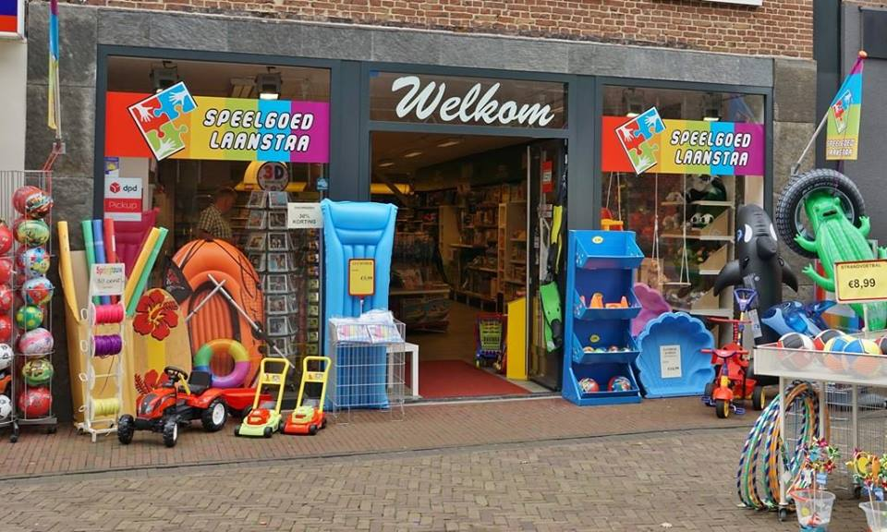

Slide 5
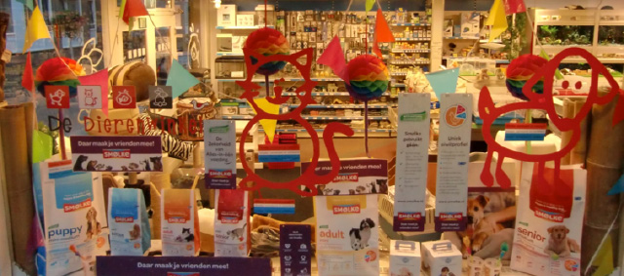

Slide 6
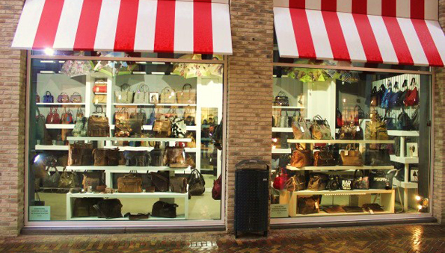

Slide 7
